Slide 1
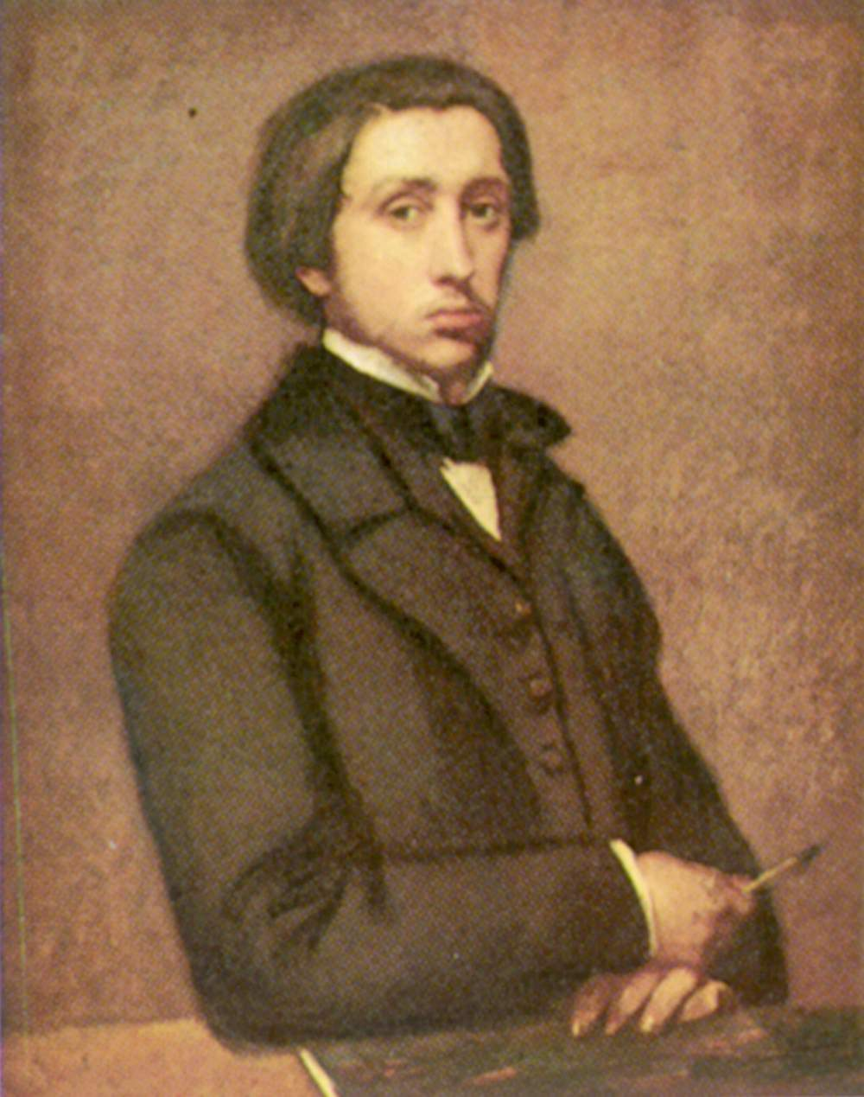
Edgar Degas
af Joan Eriksen

Slide 2
Edgar Degas
1834 – 1917
Impressionist (realisme)
Var i modsætning til de andre impressionister ikke drevet af landskabet
Elskede Paris
Strejfede rundt på Montmartre og i operaen
I sit atelier forsøgte han at genoplive de følelser motivet vakte i ham.

Slide 3
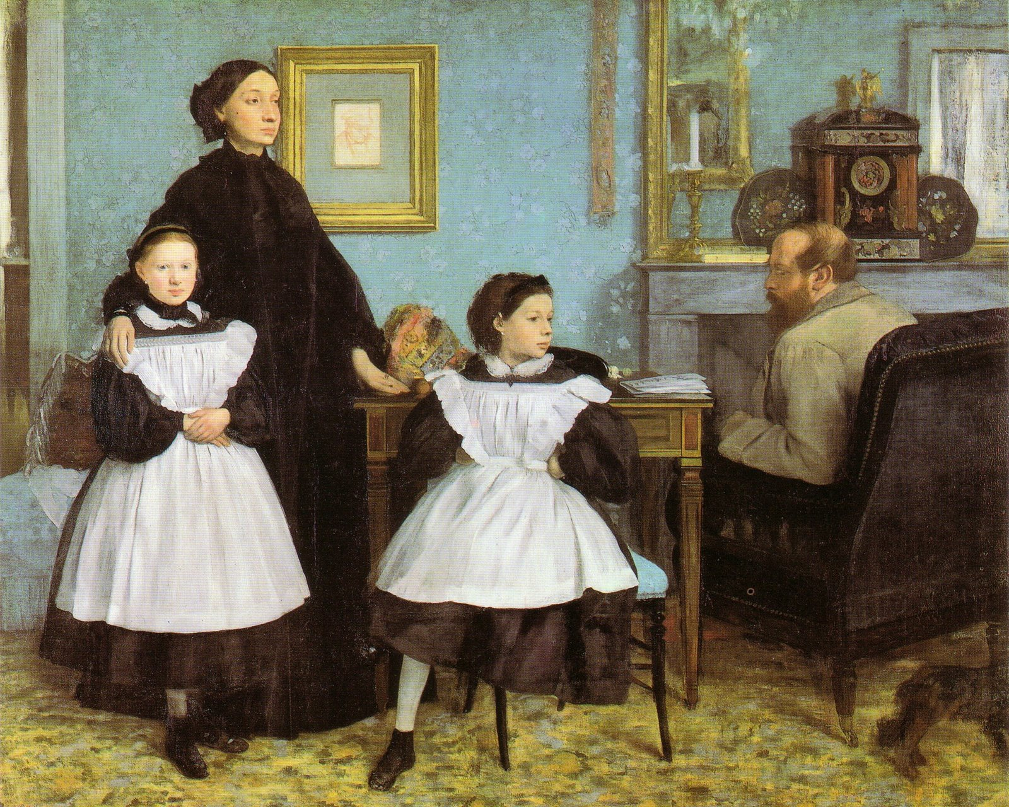

Slide 4
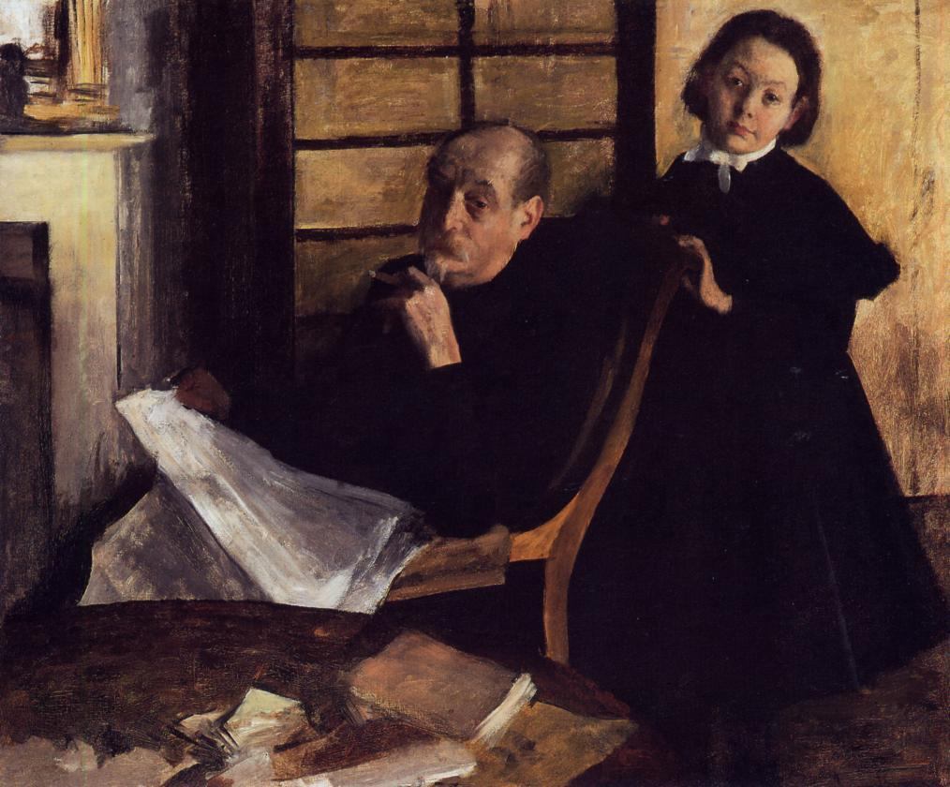

Slide 5
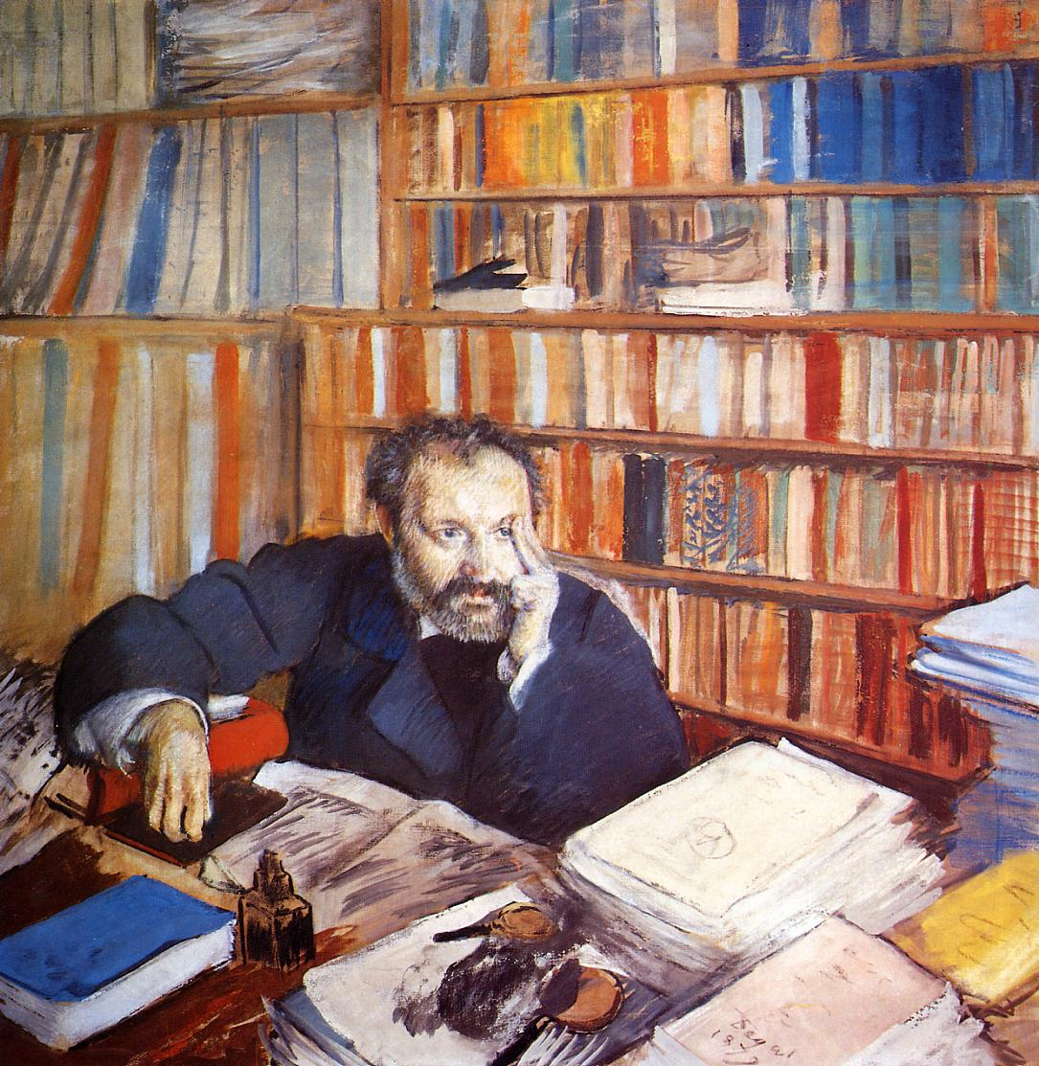

Slide 6
Heste
1862
Degas var betaget af heste
Hentede mange motiver på væddeløbsbanen
Degas var fascineret af England
Han interesserede sig for hestenes bevægelser og spændingen inden løbet samt jockeyernes farvestrålende farver

Slide 7
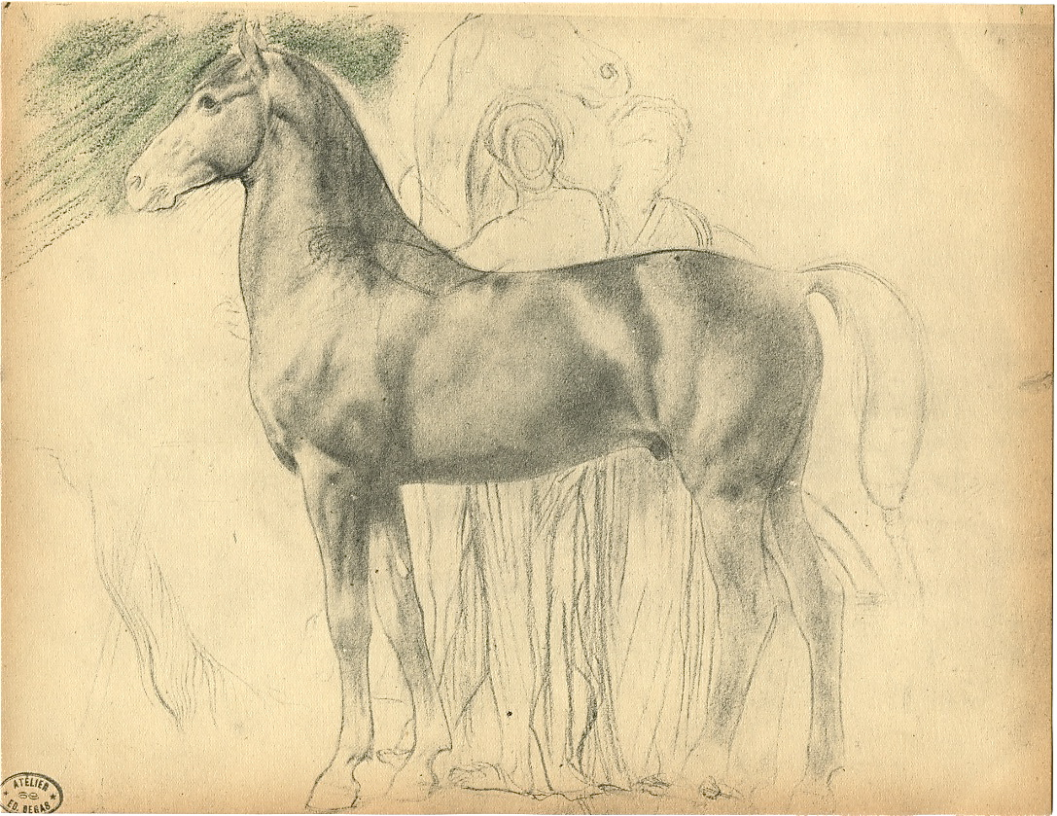
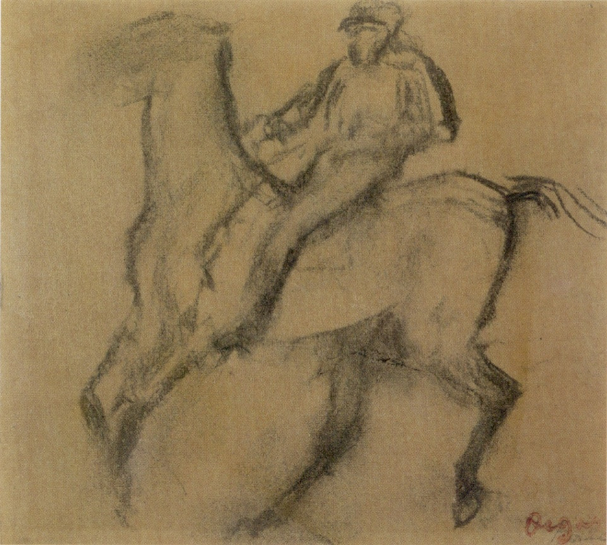
Kultegninger

Slide 8
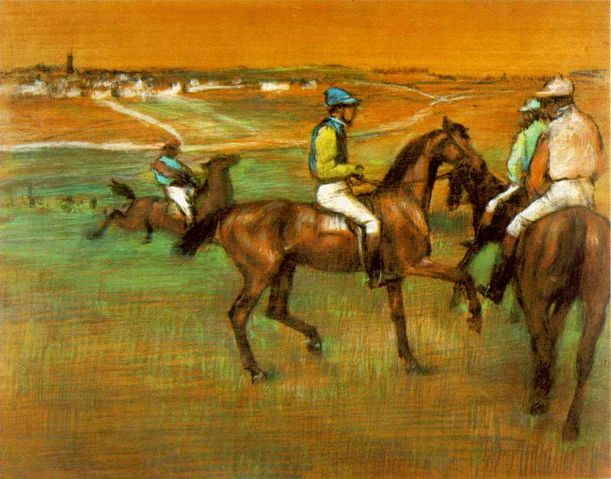

Slide 9
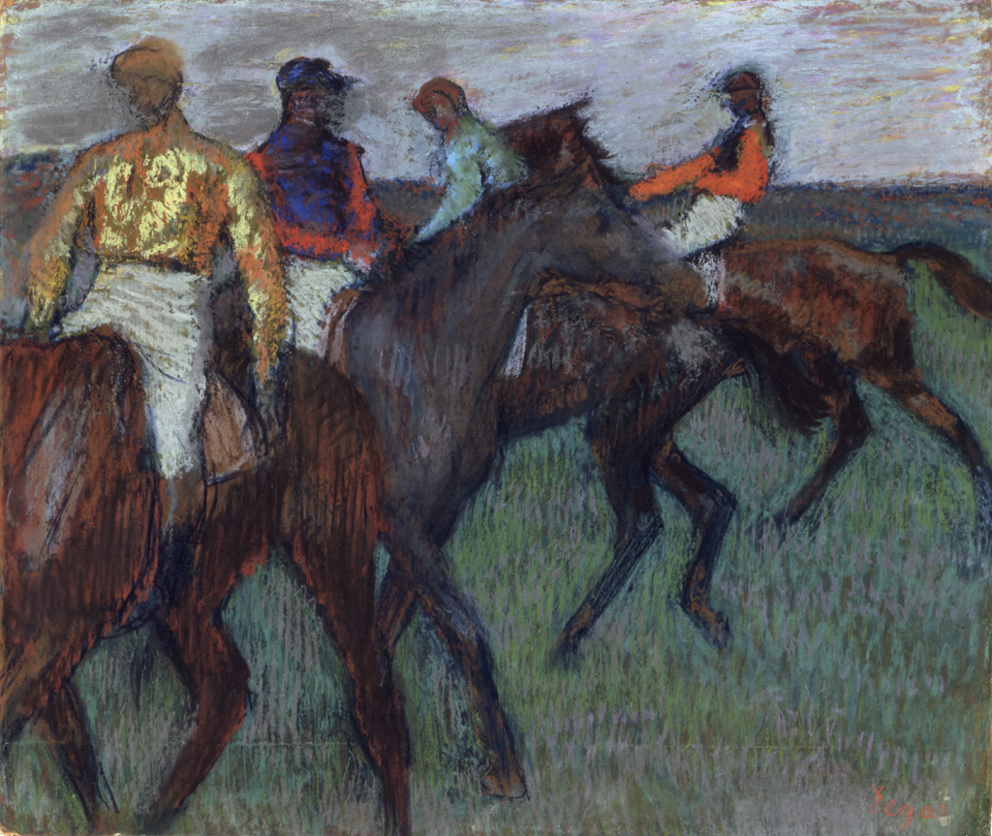

Slide 10
Strygekonerne 1884-86
1880-84 arbejdede Degas med fugleperspektivet og naturlige motiver
Degas ønskede at fange bevægelser
Fastholder skønheden ved de præcise bevægelser, kroppens anstrengelser og kraft

Slide 11
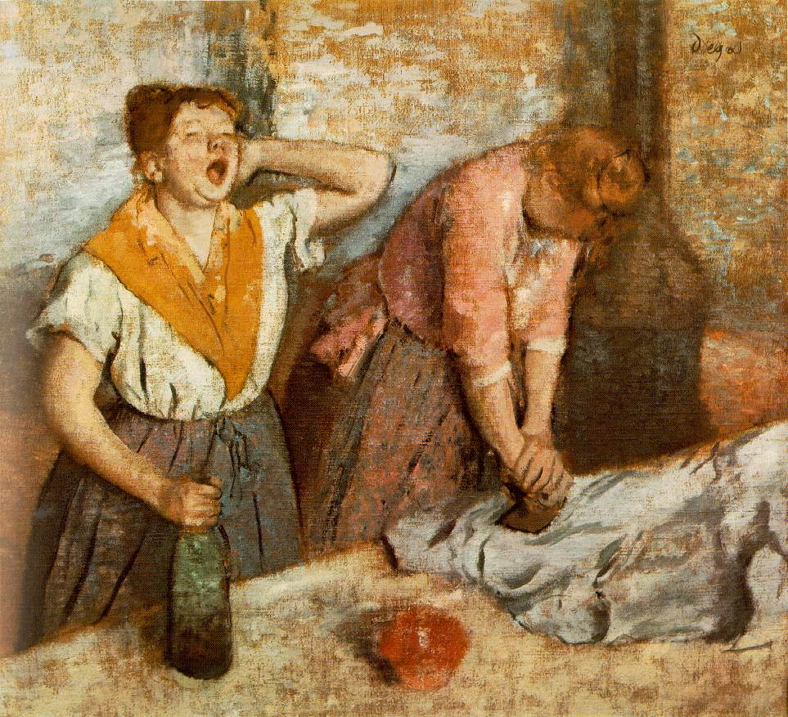

Slide 12
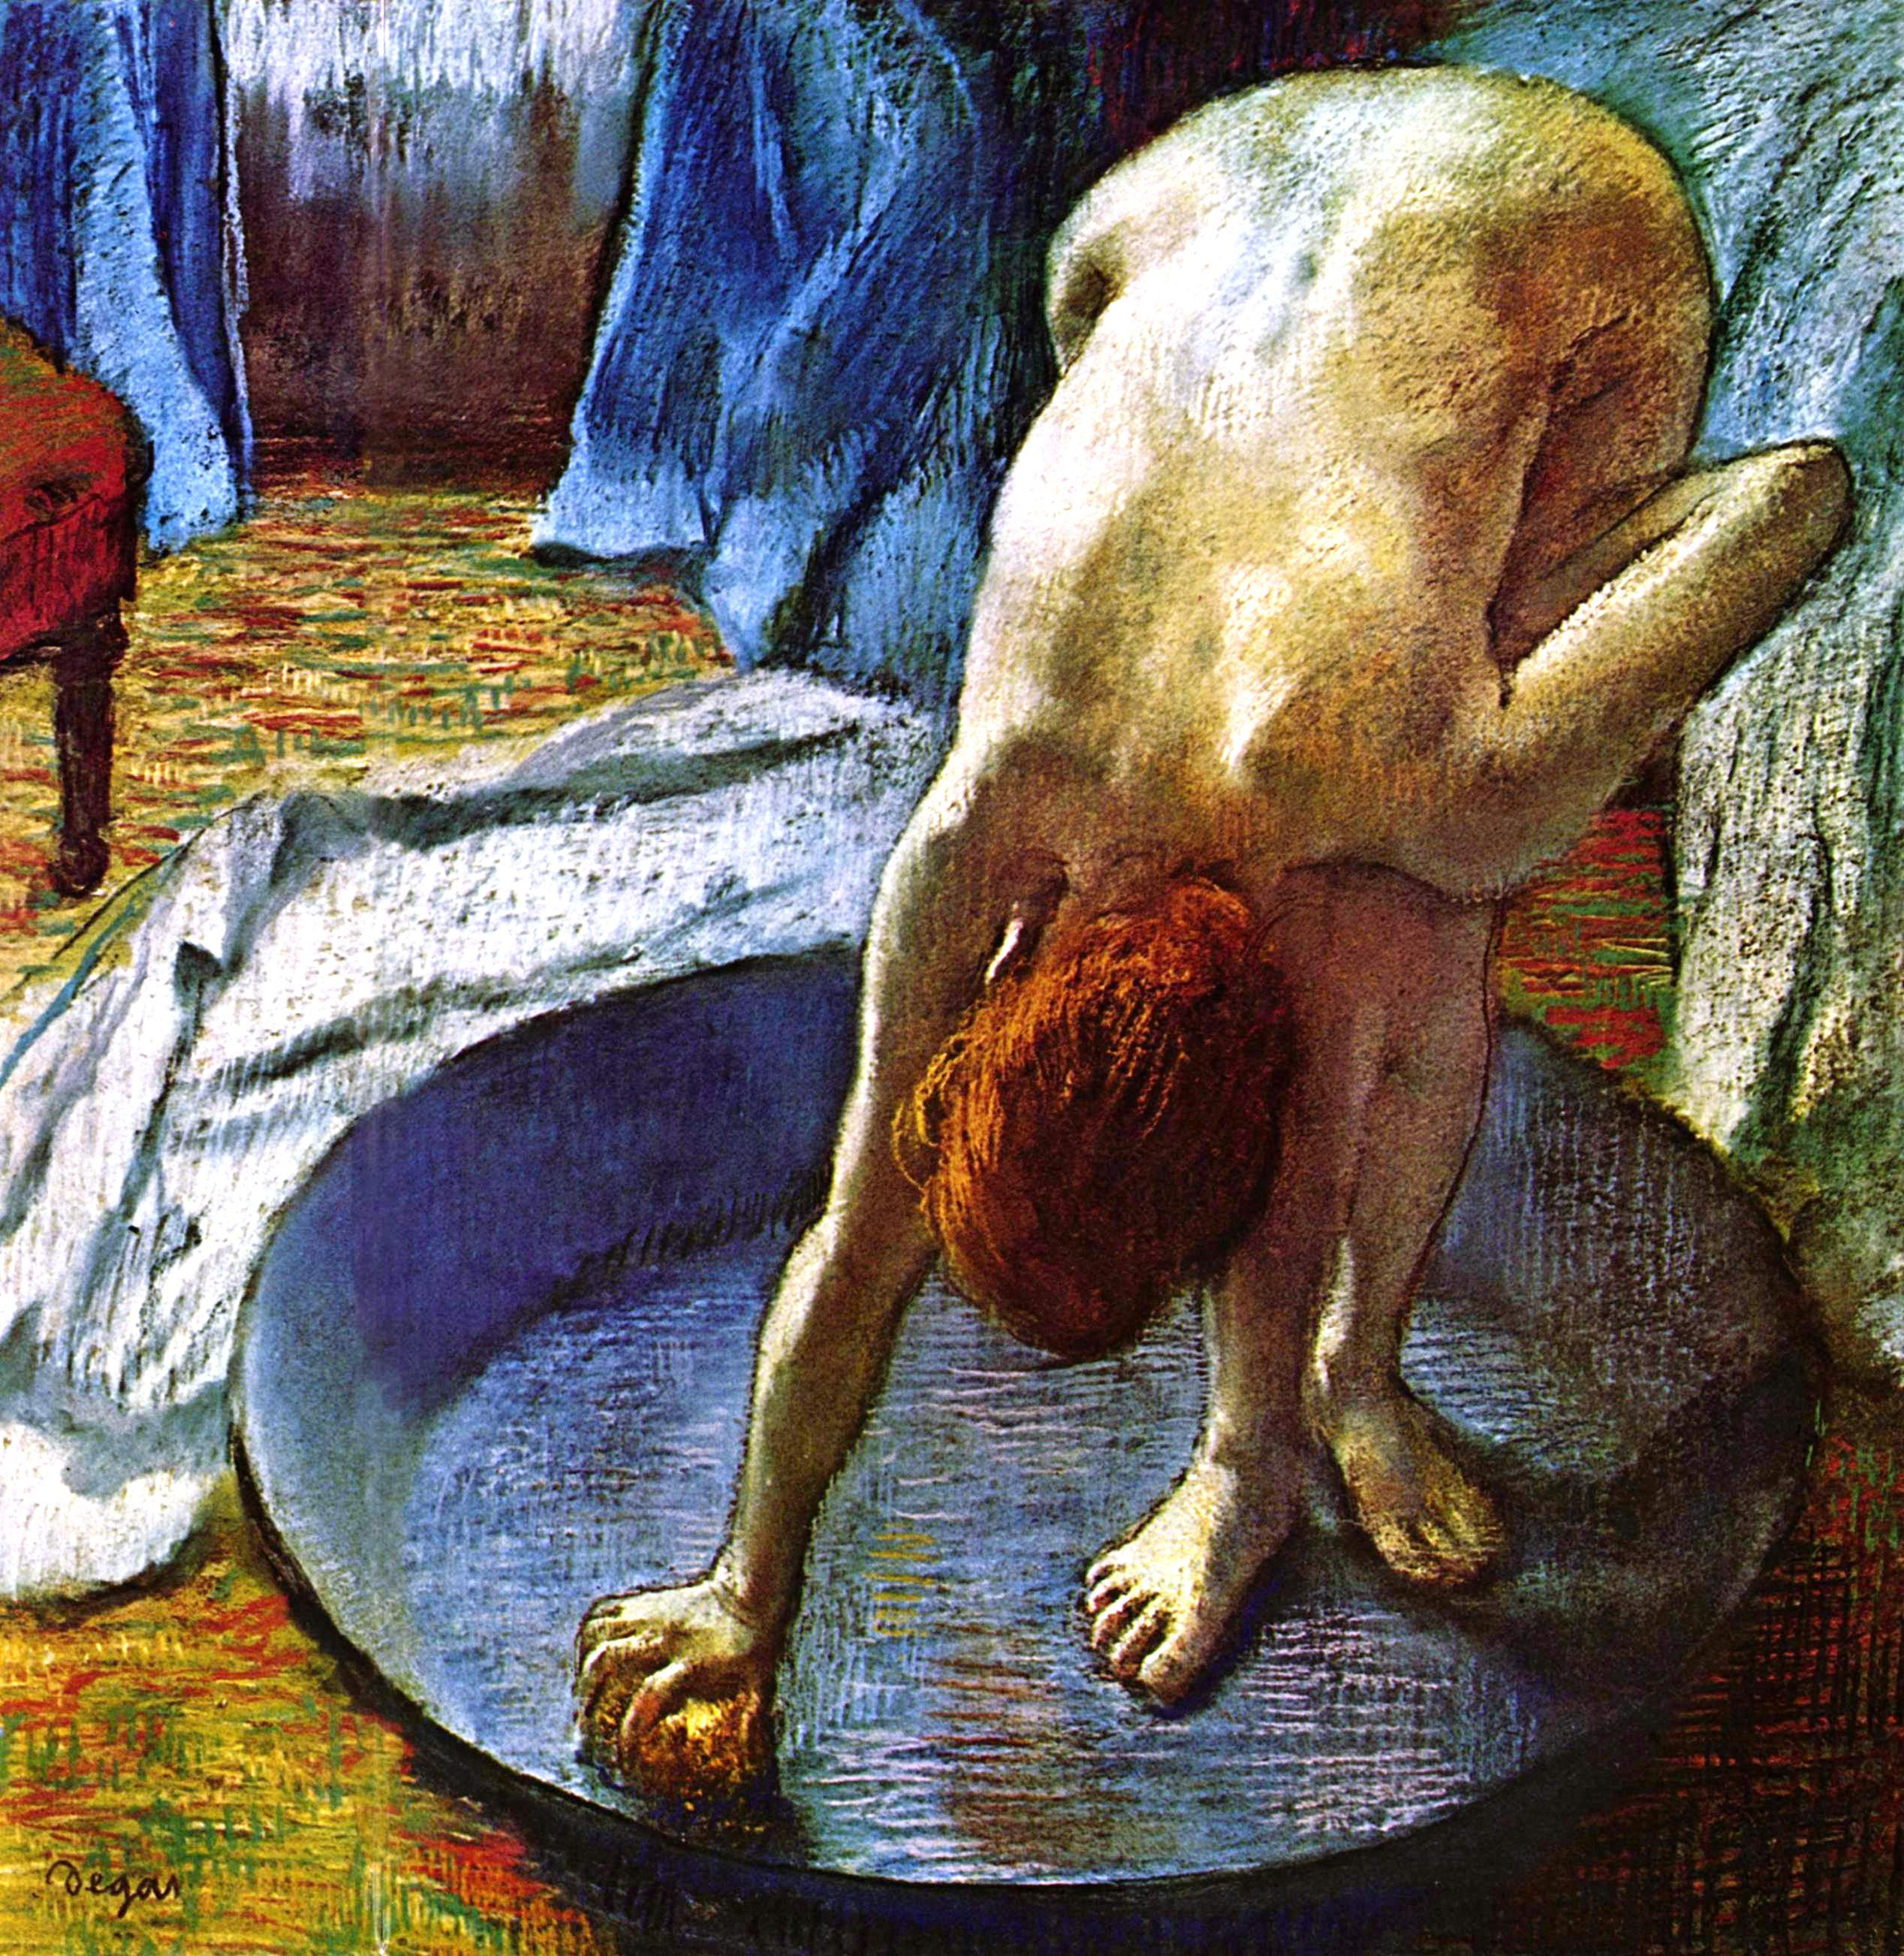

Slide 13
Operaens balletskole
Degas dristige vinkler viser hans interesse for fotografiet.
Slutningen af 1880érne
Forenklede kompositioner
Begrænser dybden af det billedmæssige rum
Uddrag af øjeblikkesbillede – som et glimt af en balletprøve

Slide 14
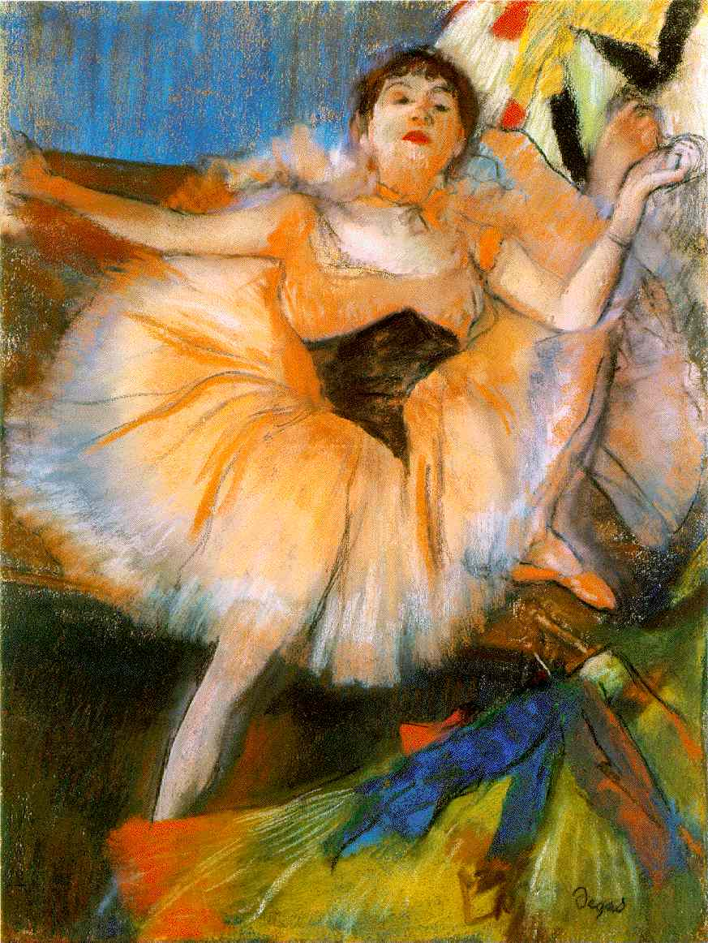

Slide 15
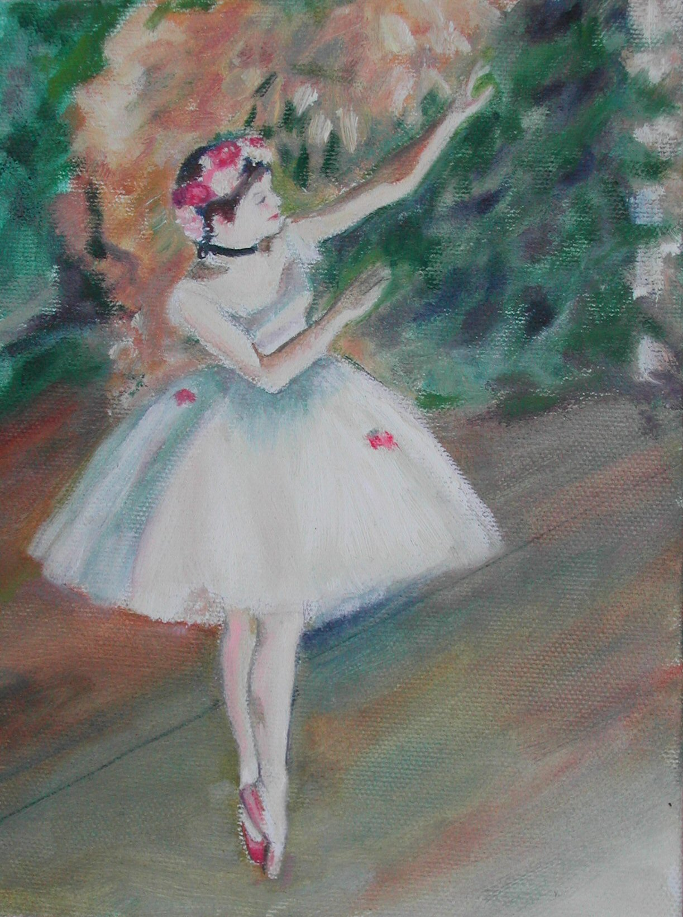

Slide 16
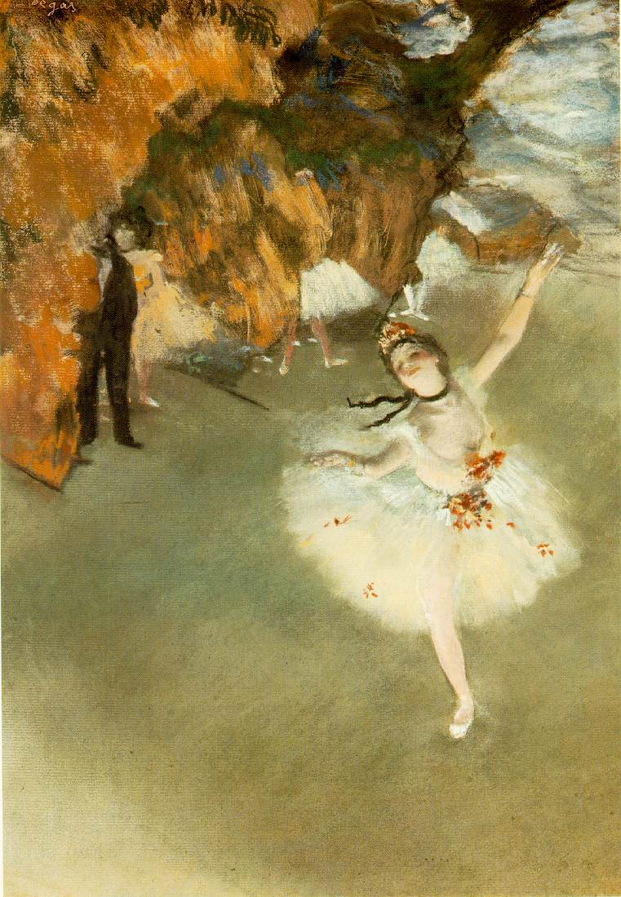

Slide 17
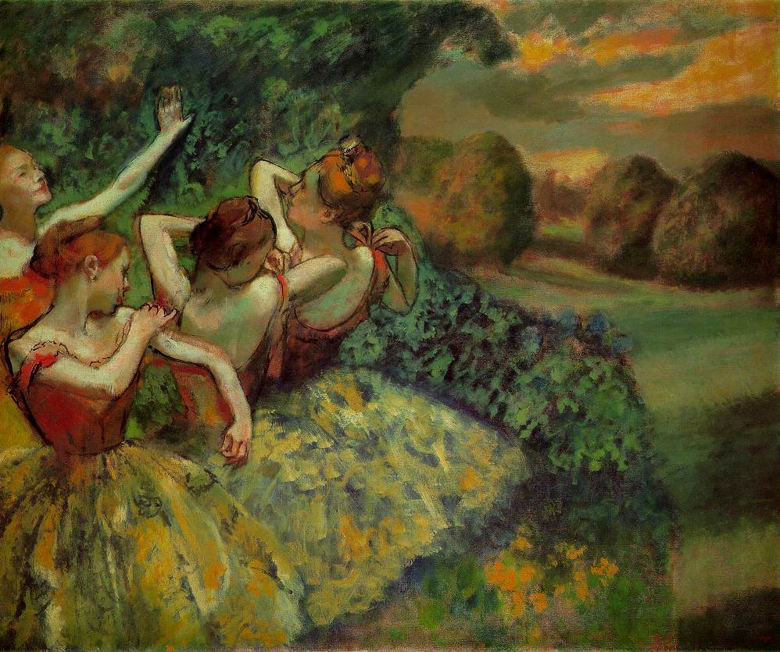

Slide 18
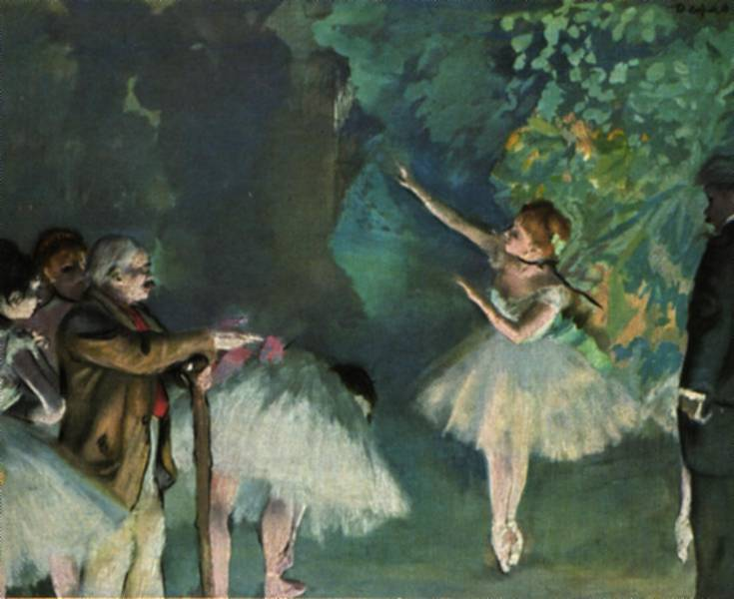

Slide 19
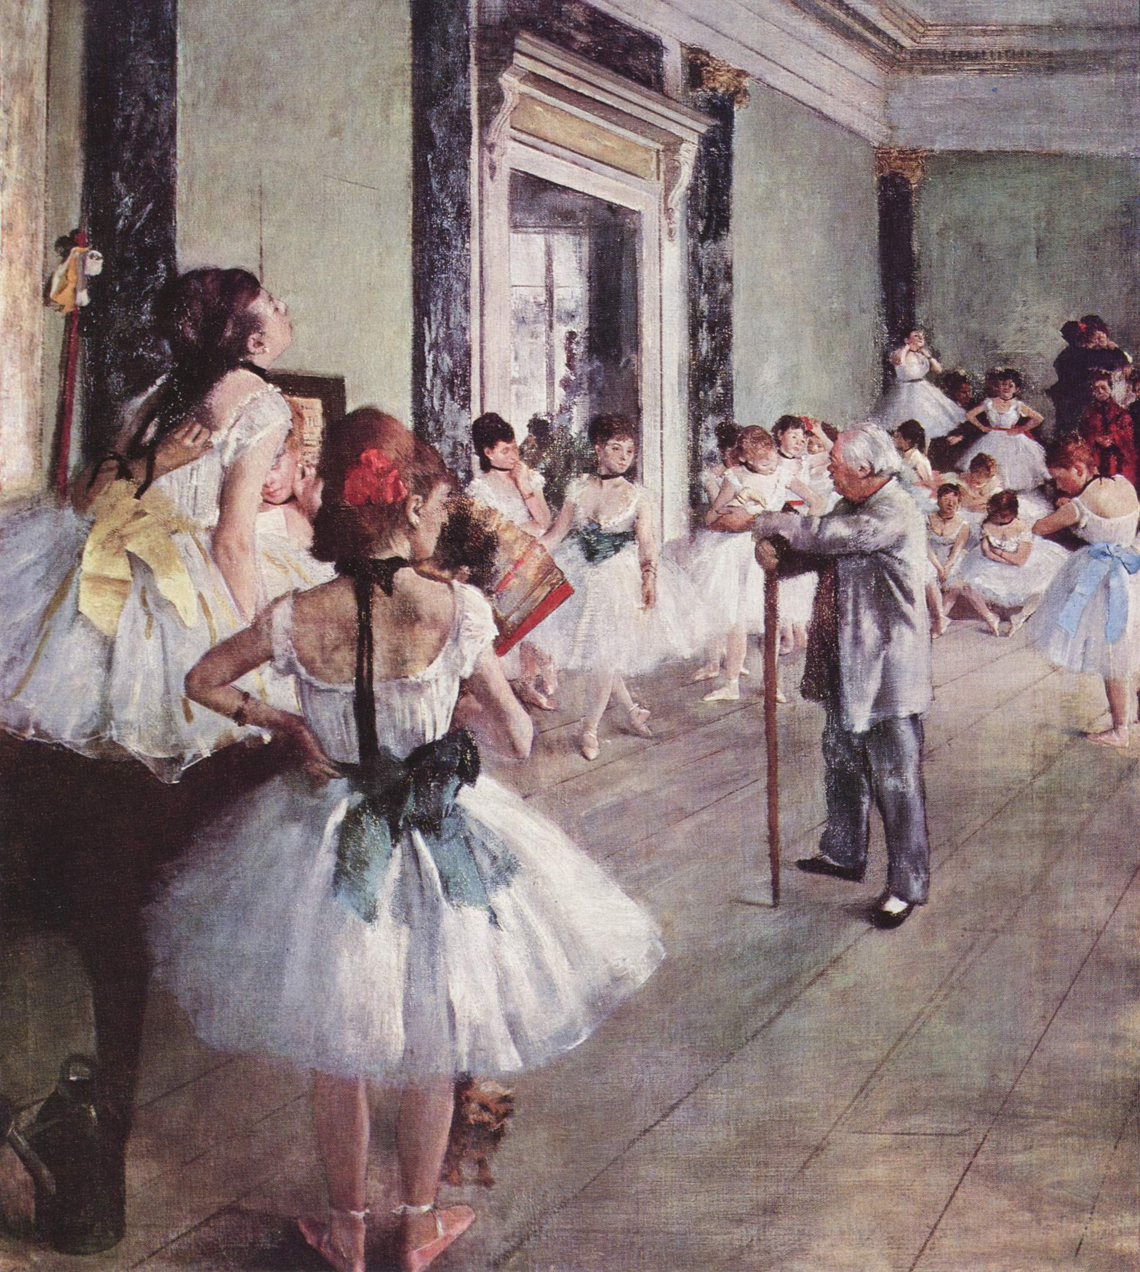

Slide 20
Statuer af balletdanser
Degas eksperimenterede med at komponerer forskellige materialer.
Bronze og tekstiler

Slide 21
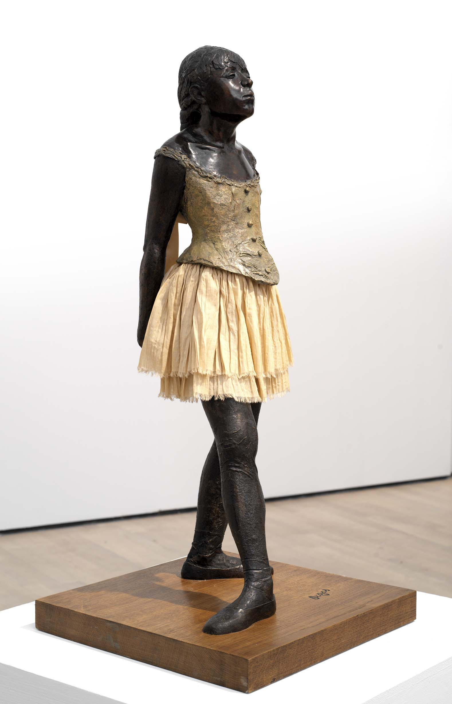

Slide 22
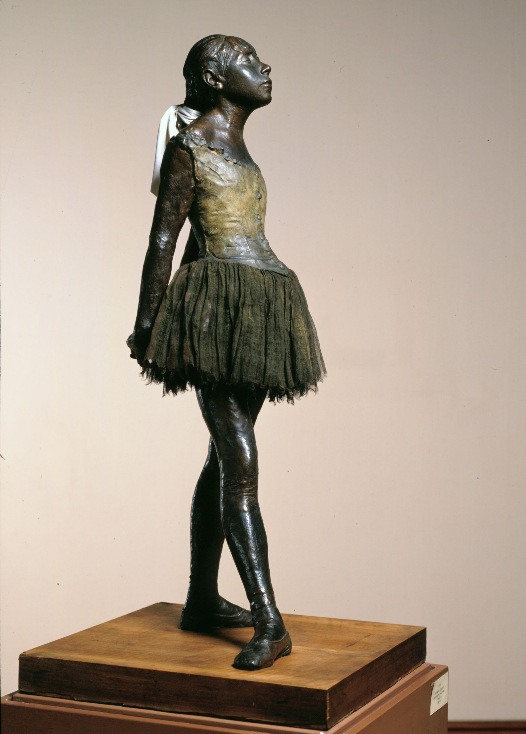

Slide 23
Kilder
Maleriets historie, Könemann
Gombrich: Kunstens historie, Gyldendal
Andersen og Lauersen: Billedkunst, Systime
Degas, Bonniers kunstbibliotek
WWW. Wikipedia
Mini kunstguide, Könemann

